Slide 1
事件传递与响应链

Slide 2
事件的产生和传递
发生触摸事件后，系统会将该事件加入到一个由UIApplication管理的事件队列中
UIApplication会从事件队列中取出最前面的事件，并将事件分发下去以便处理，通常，先发送事件给应用程序的主窗口（keyWindow）
主窗口会在视图层次结构中找到一个最合适的视图来处理触摸事件，这也是整个事件处理过程的第一步
找到合适的视图控件后，就会调用视图控件的touches方法来作具体的事件处理
touchesBegan…
touchesMoved…
touchedEnded…

Slide 3
事件传递-找第一响应者
1
触摸事件的传递是从父控件传递到子控件
点击了绿色的view：
UIApplication -> UIWindow -> 白色 -> 绿色
点击了蓝色的view：
UIApplication -> UIWindow -> 白色 -> 橙色 -> 蓝色
点击了黄色的view：
UIApplication -> UIWindow -> 白色 -> 橙色 -> 蓝色 -> 黄色
如果父控件不能接收触摸事件，那么子控件就不可能接收到触摸事件(掌握)
当一个控件隐藏的时候，它里面的子控件也跟着隐藏
当一个控价透明的时候，它里面的子控件也跟着透明
如何找到最合适的控件来处理事件？
自己是否能接收触摸事件？
触摸点是否在自己身上？
从后往前遍历子控件，重复前面的两个步骤
如果没有符合条件的子控件，那么就自己最适合处理
2
2
3
4
3

Slide 4
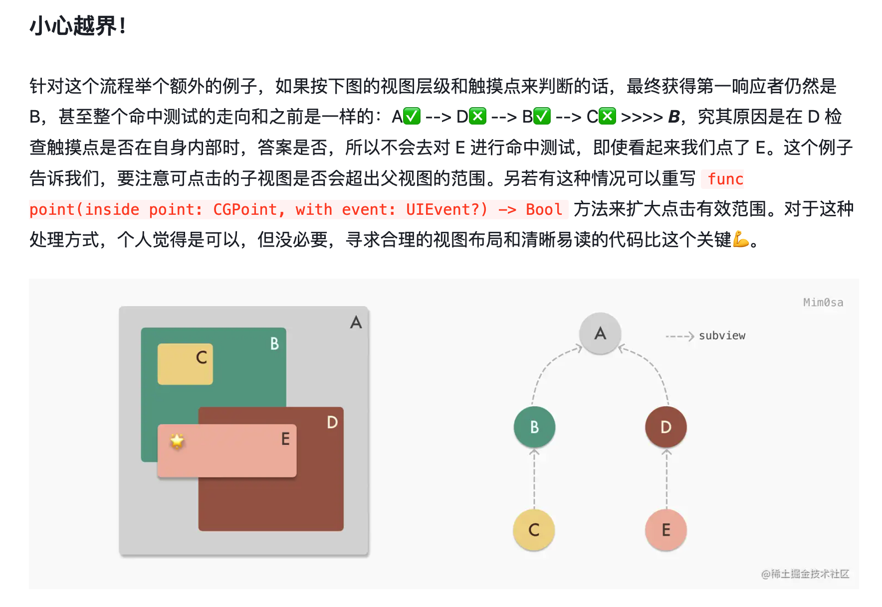
事件传递-找第一响应者

Slide 5
UIView不接收触摸事件的三种情况
不接收用户交互
userInteractionEnabled = NO
隐藏
hidden = YES
透明
alpha = 0.0 ~ 0.01
提示：UIImageView的userInteractionEnabled默认就是NO，因此UIImageView以及它的子控件默认是不能接收触摸事件的

Slide 6
触摸事件处理的详细过程
用户点击屏幕后产生的一个触摸事件，经过一系列的传递过程后，会找到最合适的视图控件来处理这个事件
找到最合适的视图控件后，就会调用控件的touches方法来作具体的事件处理
touchesBegan…
touchesMoved…
touchedEnded…
touchesBegan方法的默认做法是将事件顺着响应者链条向上传递，将事件交给上一个响应者进行处理

Slide 7
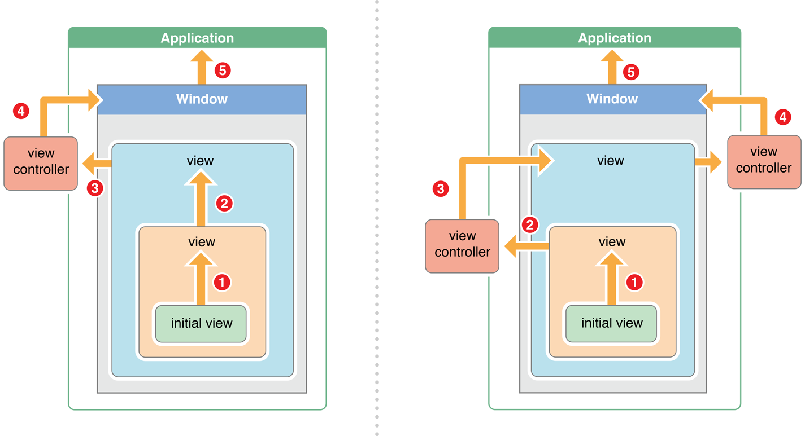
响应者链条示意图
响应者链条：是由多个响应者对象连接起来的链条
作用：能很清楚的看见每个响应者之间的联系，并且可以让一个事件多个对象处理。
响应者对象：能处理事件的对象

Slide 8
事件传递的完整过程【面试中的回答】
1> 先将事件对象由上往下传递(由父控件传递给子控件)，找到最合适的控件来处理这个事件。
2> 调用最合适控件的touches….方法
3> 如果调用了[super touches….];就会将事件顺着响应者链条往上传递，传递给上一个响应者
4> 接着就会调用上一个响应者的touches….方法
如何判断上一个响应者
1> 如果当前这个view是控制器的view,那么控制器就是上一个响应者
2> 如果当前这个view不是控制器的view,那么父控件就是上一个响应者

